Slide 1
Proces kontroly na letišti
Jan Šťovíček

Slide 2
Obsah
O řešeném problému
Zdroje
Popis receptury
Plýtvání

Slide 3
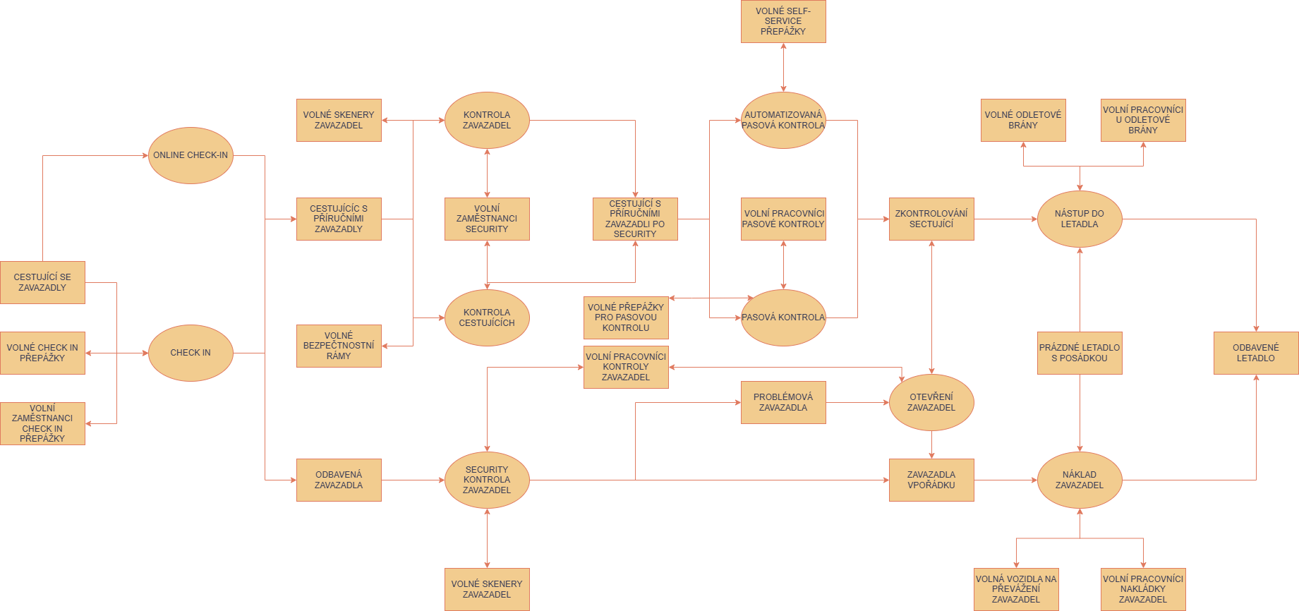
Původní nápad

Slide 4
Omezení problému
Omezení na proces security kontroly
Zušlechťuje cestující a zavazadla
Může zušlechťovat i opotřebovávat zaměstnance letiště
Opotřebovává zařízení letiště

Slide 5
ZDROJE
  Cestující
  Příruční zavazadla
  Pracovníci letiště
  Bezpečnostní rámy
  Ruční skenery
  Košíky na věci
  Skener na zavazadla

Slide 6
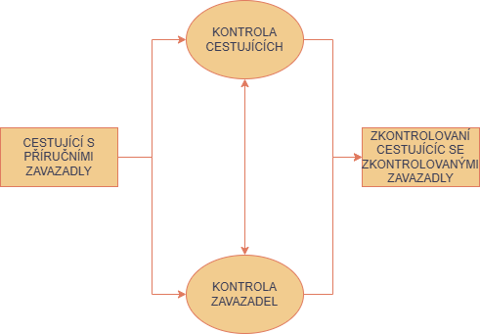
Hrubý popis
  Hrubá receptura
  Procesy jsou propojené
  Nemáme zde všechny zdroje

Slide 7
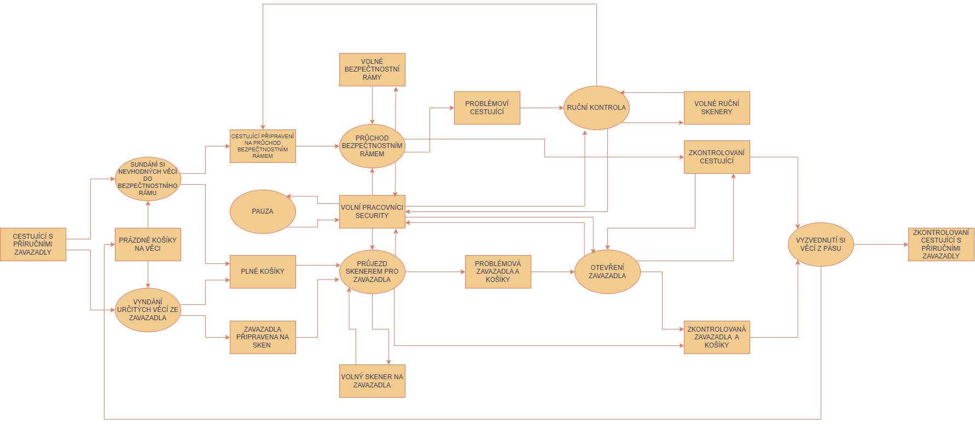
receptura

Slide 8
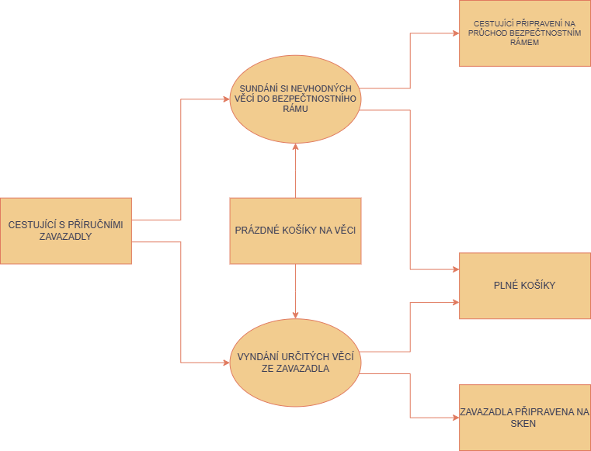
Příprava na kontrolu

Slide 9
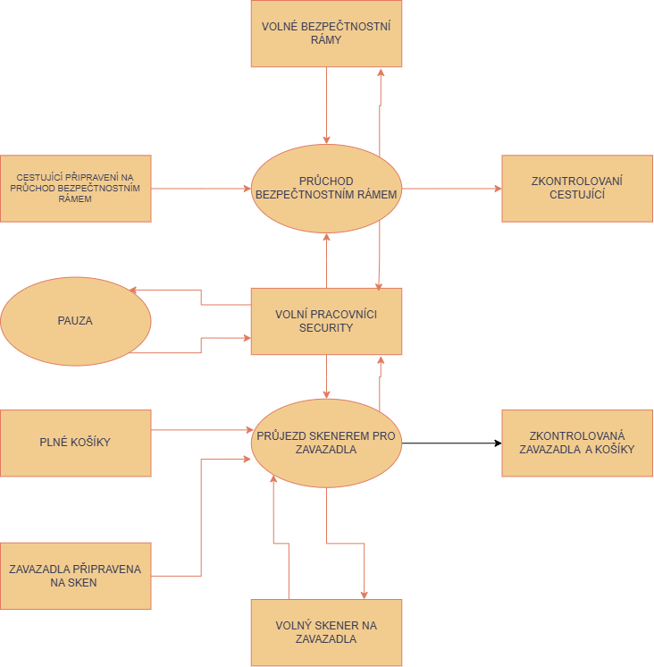
Kontrola bez problému

Slide 10
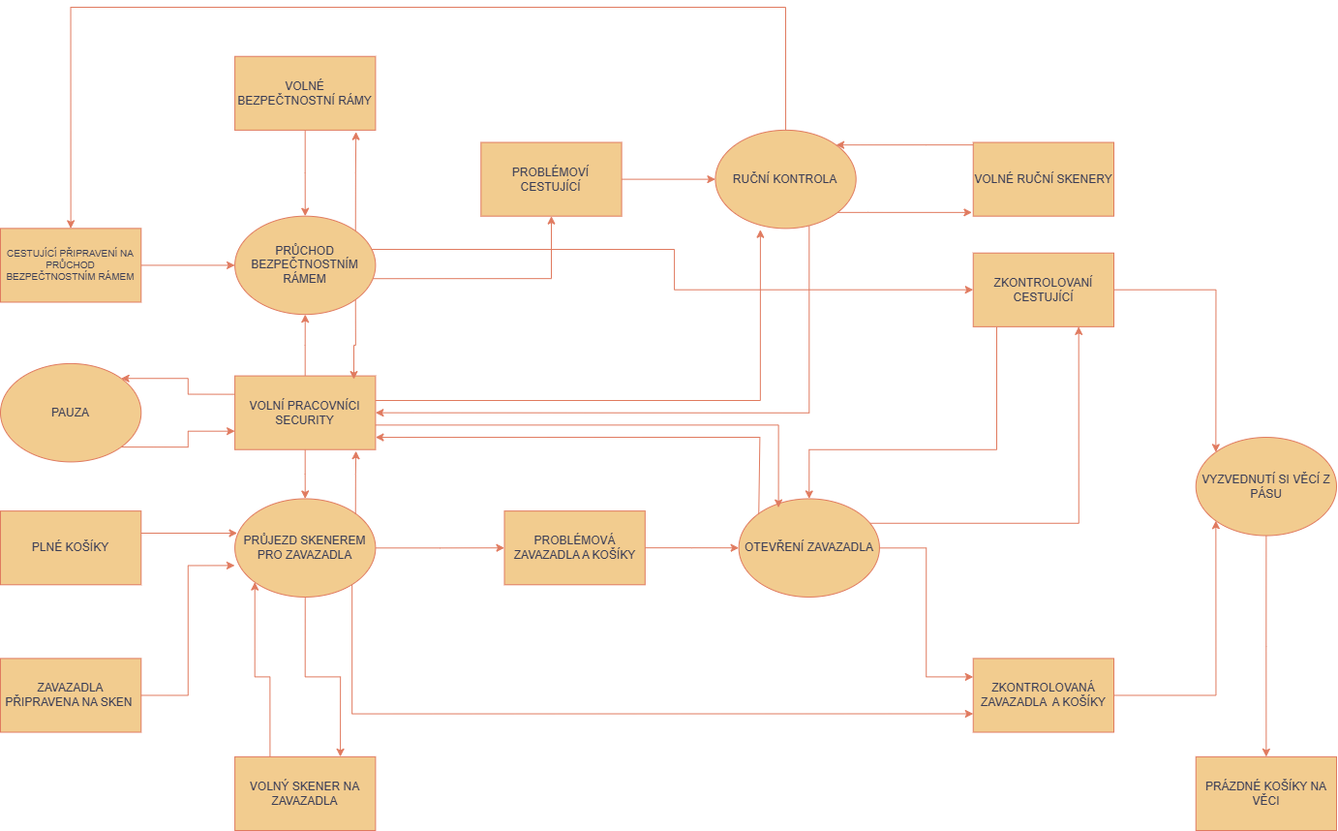
Kontrola s problémy

Slide 11
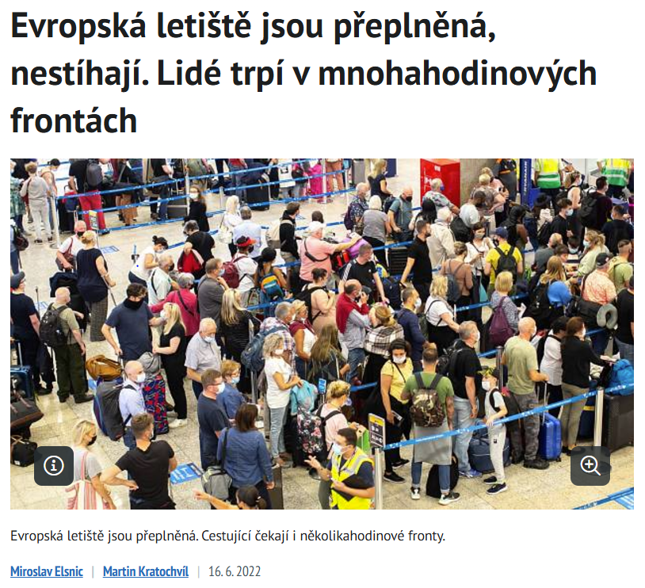
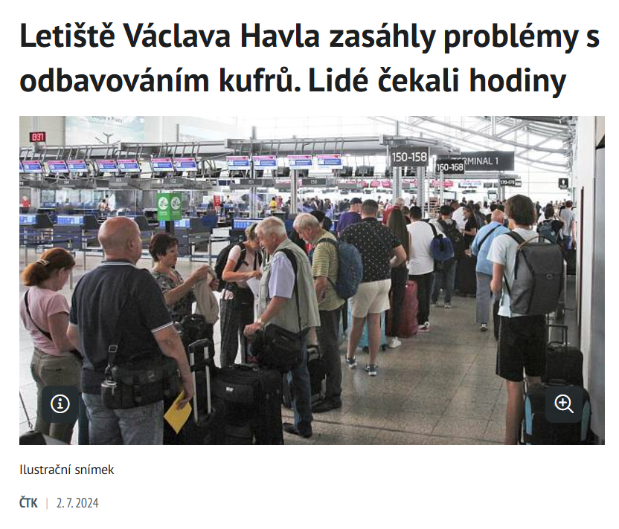
plýtvání

